Slide 1

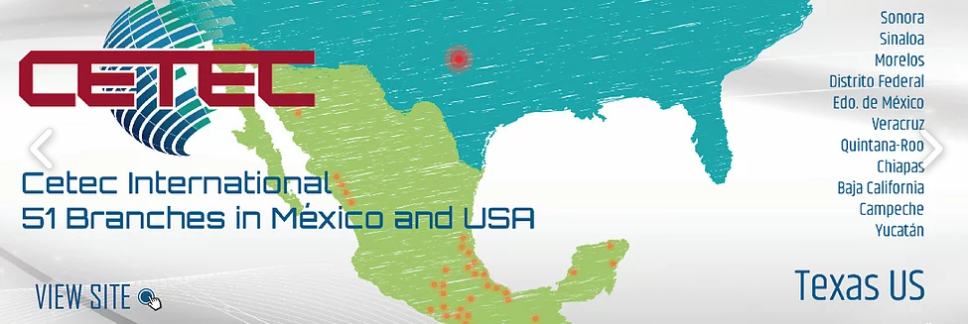

Slide 2

Problema
Necesito tener siempre disponible mi información ya que cambio de lugar de trabajo con frecuencia. ¿Qué podría hacer?

Slide 3
Almacenamiento en Línea
CLASE 9

Slide 4

Servicio de alojamiento de archivos
Es un servicio de alojamiento de Internet diseñado específicamente para alojar información En general estos servicios permiten acceso web.

Slide 5

Almacenamiento en Línea
Cloud Storage (nube), es un modelo de servicio en el cual los datos de un sistema de cómputo se almacenan, se administran, y se respaldan de forma remota.

Slide 6





Servidores de Almacenamiento en línea

Slide 7

OneDrive
Fue lazando el 18 de febrero de 2014, es un es un servicio de alojamiento de archivos de Microsoft, ofrece 15 GB de almacenamiento gratuito su página web es accesible desde ordenadores, la aplicación esta esta disponible para Windows Phone, iOS y Android que permiten editar documentos y hojas de cálculo.

Slide 8

DropBox
Es un servicio de alojamiento de archivos multiplataforma en la nube. El servicio permite a los usuarios almacenar y sincronizar archivos en línea ofreciendo una capacidad de 18 GB

Slide 9
iCloud
El sistema basado en la nube permite almacenar música, videos, fotos, aplicaciones, documentos, enlaces favoritos de navegador, recordatorios, notas, iBooks y contactos, además de servir como plataforma para servidores de correo electrónico de Apple.
Cada cuenta tiene 5 GB de almacenamiento gratuito

Slide 10
Google Drive
Google Drive es un servicio de alojamiento de archivos que fue introducido por Google el 24 de abril de 2012.
Cada usuario cuenta con 15 GB de espacio gratuito, y ofrece servicios como Gmail, Google Docs y Picasa

Slide 11
Procedimiento

Slide 12
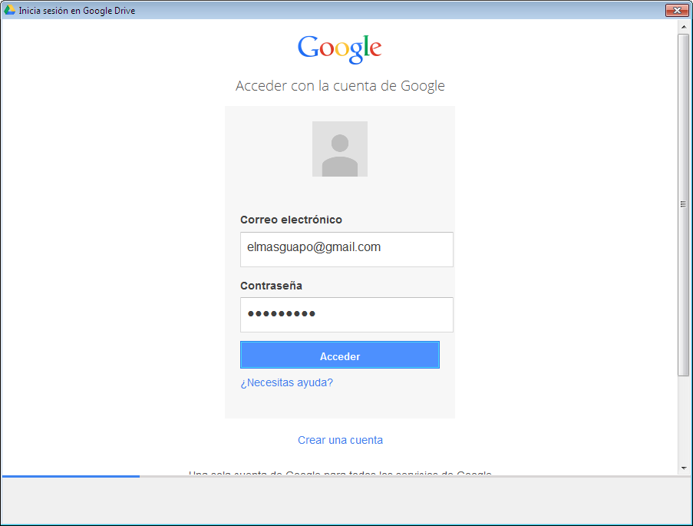
Ingresar a Mail
Abrir tu
cuenta de correo

Slide 13

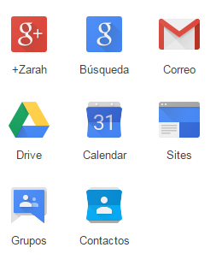
Activar las aplicaciones
Seleccionar Drive

Slide 14
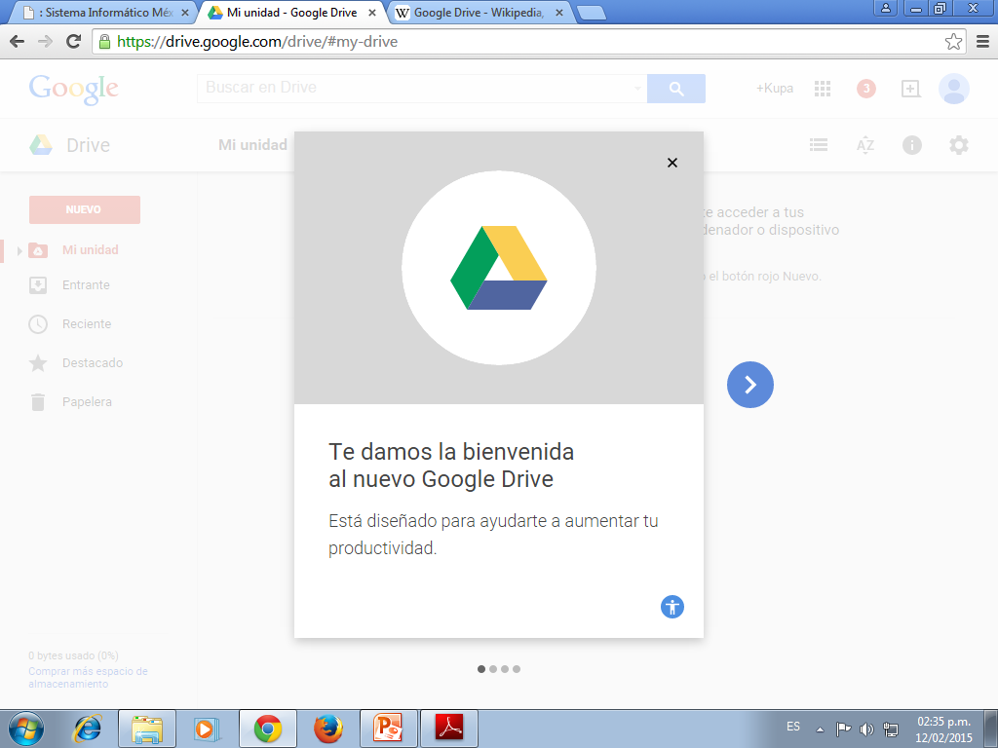

Slide 15
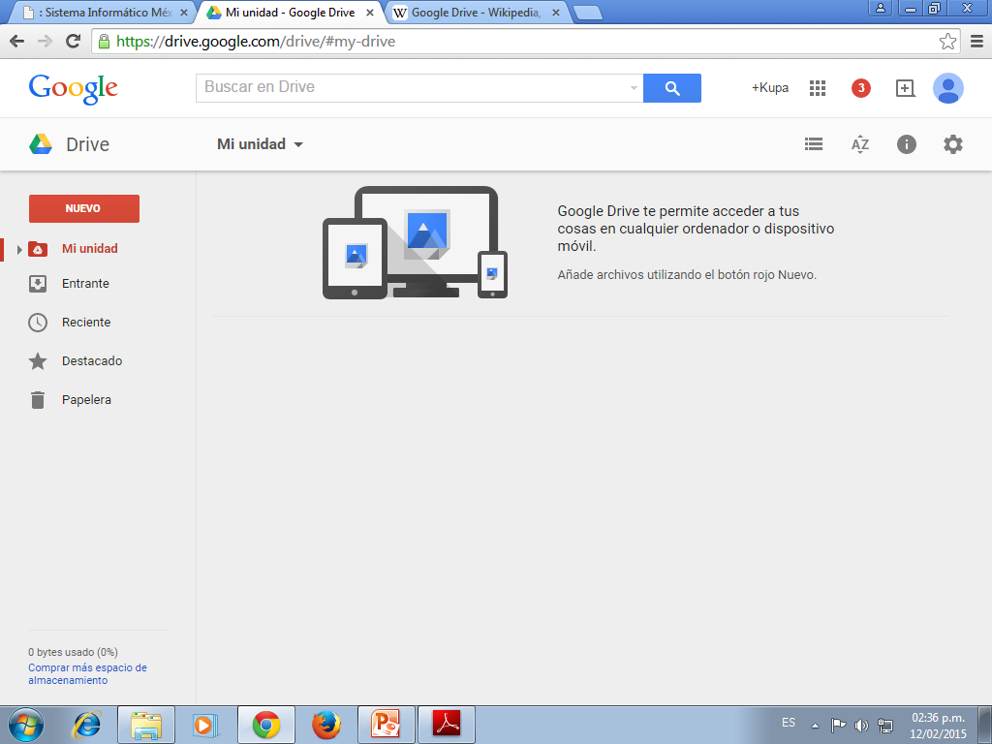
Ventana de Drive

Slide 16
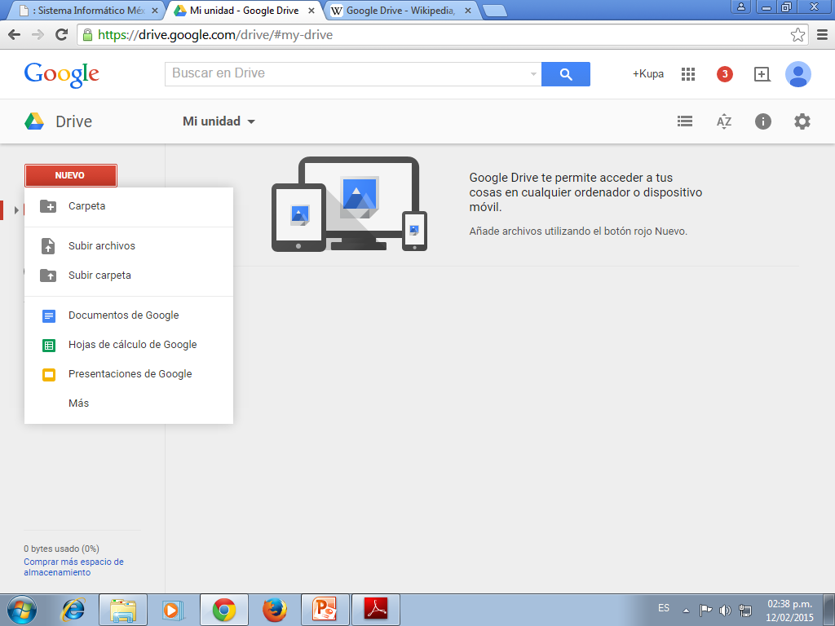
Subir Archivos
1.- Seleccionar la Nuevo y elegir una opción:
Archivo o Carpeta

Slide 17
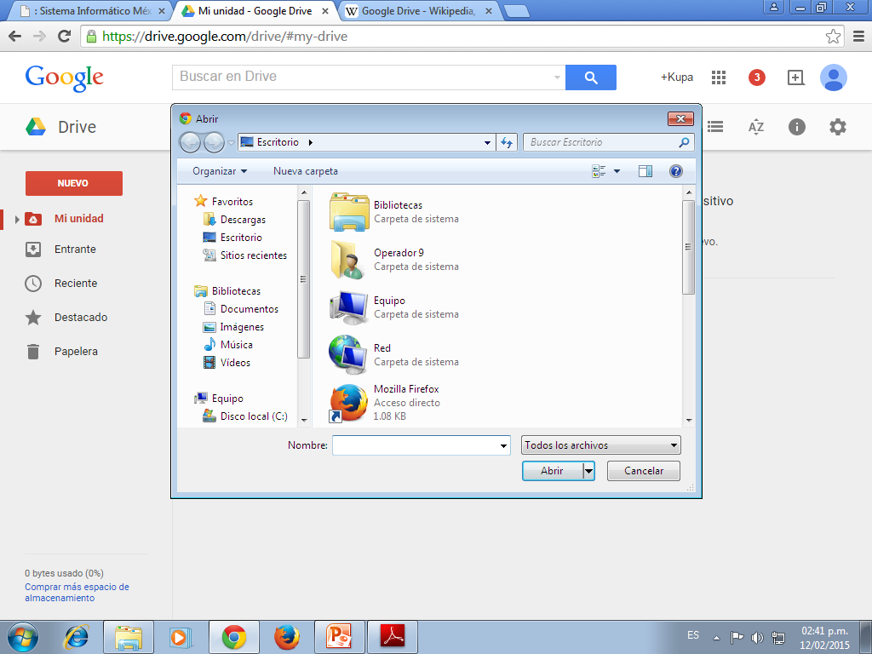

Slide 18
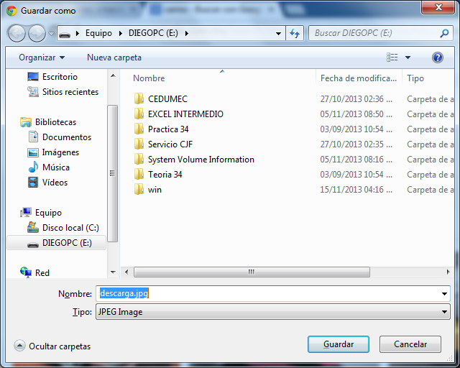
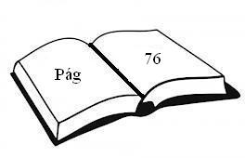
Buscar archivo
1
2
3

Slide 19
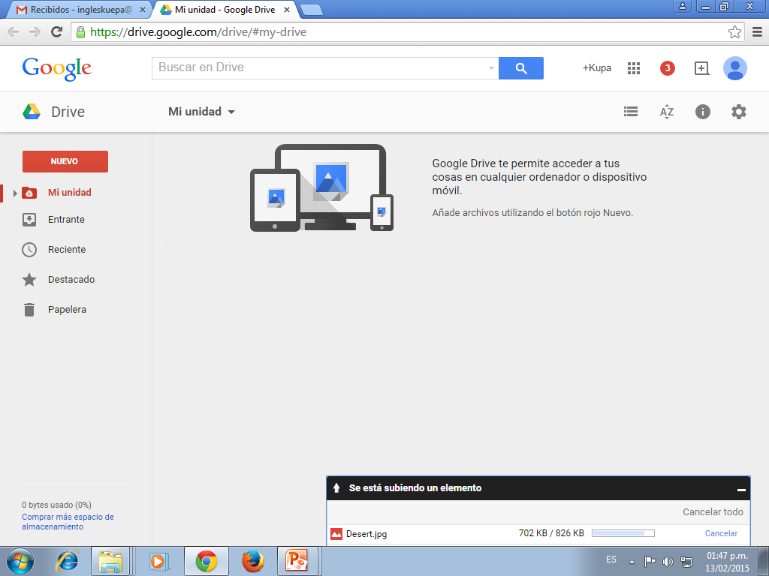
Cargando Archivo

Slide 20

¿Dudas?

Slide 21


Objetivo

Slide 22
Resolución del
Problema
Necesito tener siempre disponible mi información ya que cambio de lugar de trabajo con frecuencia. ¿Qué podría hacer?

Slide 23

¿Qué vamos a ver en práctica?

Slide 24

Evaluación Parcial 4

Slide 25
Caso Práctico
Necesito enviar varias fotos digitales a un primo de Estados Unidos, pero no se como agregarlas a mi correo de gmail. ¿Qué proceso debo realizar?

Slide 26


